Slide 1
기계학습 4주차 과제
201911047 기계과 3학년
문정수

Slide 2
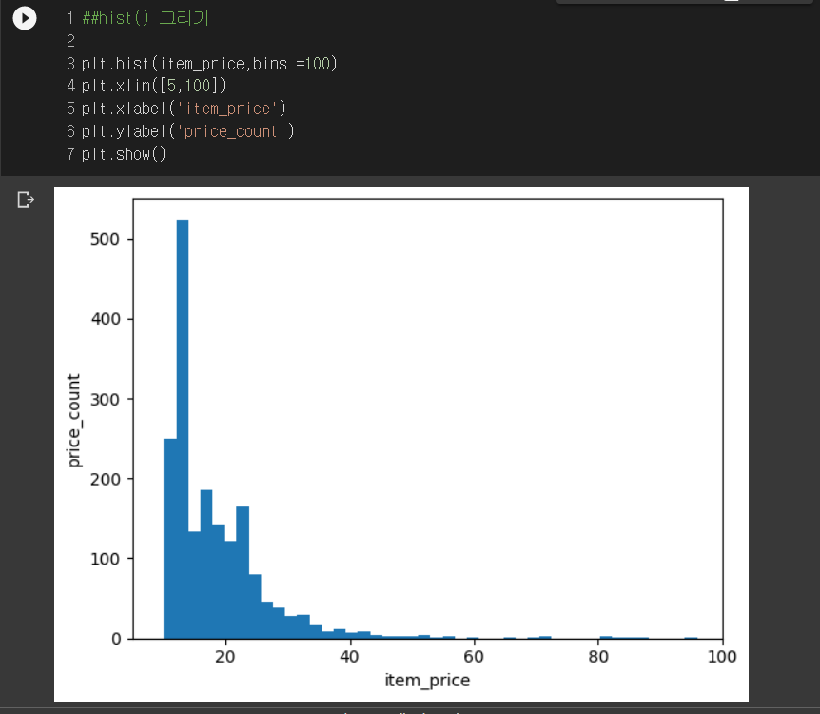
X축 item_price
Y축 price_count
X축 시작5, 끝 100
Y축 히스토그램에서 사용되는 bin(막대기)의 개수를 결정하는 인자

